Slide 1
CPUE標準化と時空間解析
平成30年度資源管理研修会
2018/12/27
9:30-12:30
西嶋 翔太
（中央水産研究所 資源研究センター）

Slide 2
謝辞
本研修の実例として、愛知県水産試験場からシャコの、富山県水産試験場からサワラの漁業データを貸していただきました。大変ありがとうございました。
データの使用は参加者のみとし、他の人には配布しないようお願いいたします。

Slide 3
使用するRパッケージ
arm
mgcv
AER
MASS
pscl
DHARMa
lme4
CARBayes
実演したい人は事前にインストールをお願いします
install.package(“パッケージ名”)でインストールできます

Slide 4
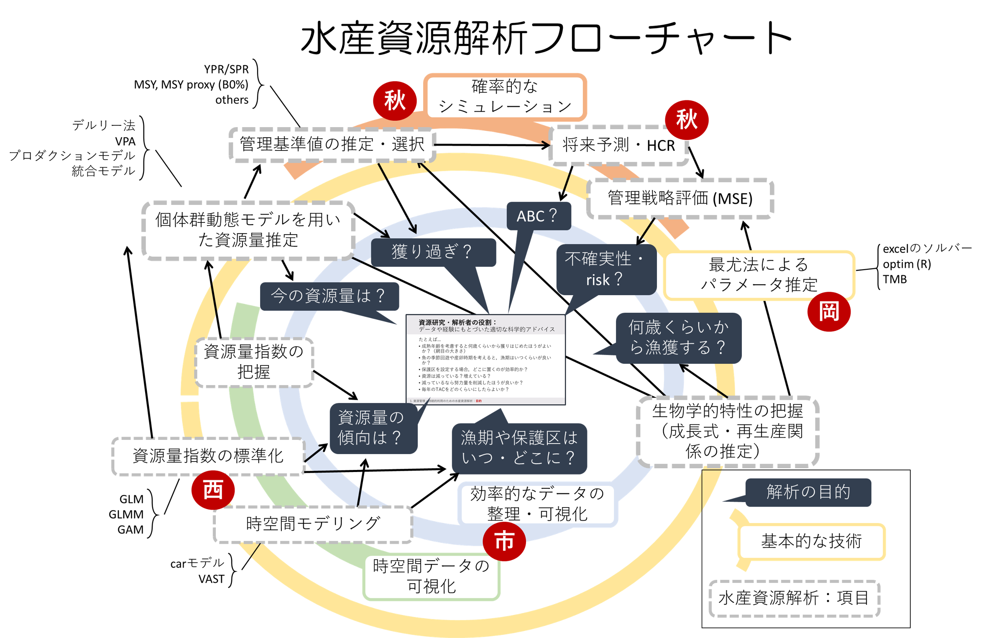

Slide 5


本日の内容
CPUE標準化とは
実例1: シャコ
GLM / GAM / モデル診断とモデル選択
実例2: ミナミマグロ
zero catchを多く含むときの解析
実例3: サワラ
ランダム効果モデル / 空間自己相関
最新の時空間モデリングの紹介

Slide 6

CPUE(catch per unit effort)
単位努力量あたりの漁獲量CPUEとは、漁獲量を努力量で除したもの CPUE = Catch / Effort
努力量の単位は、時間・人数・網・隻数など
相対的なトレンドを表す資源量指数 CPUE = q × N
個体群モデル (VPAなど)のチューニングに使用される
それ自身で許容漁獲量を決められることもある（2系ルール）
(Carruthers et al. 2014、Fish.Res.)

Slide 7
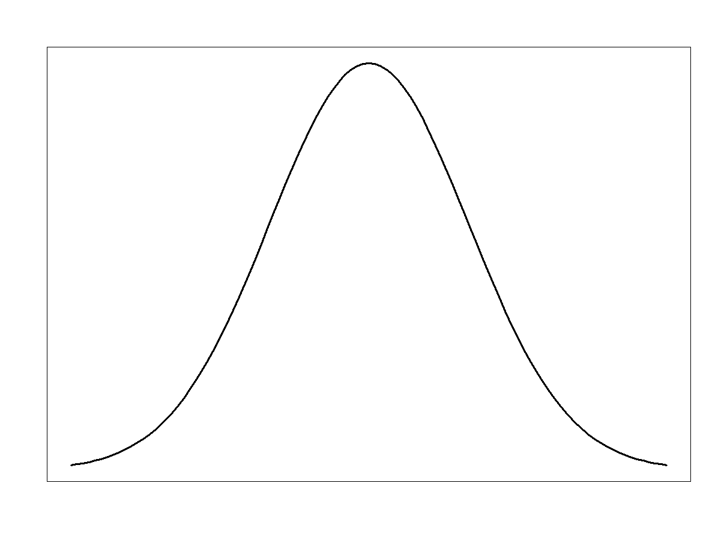
CPUEデータに生じるバイアス
CPUE = q * N
漁具能率 (q) も時間や場所によって変わる
知りたいのは資源量全体だが、データは「局所的な」密度を反映
局所密度 / 漁具能率
局所密度の高い場所を中心にサンプリング
CPUE
均等にサンプリングした場合
バイアスが生じる
（特に漁業データで）
場所・時期・環境

Slide 8
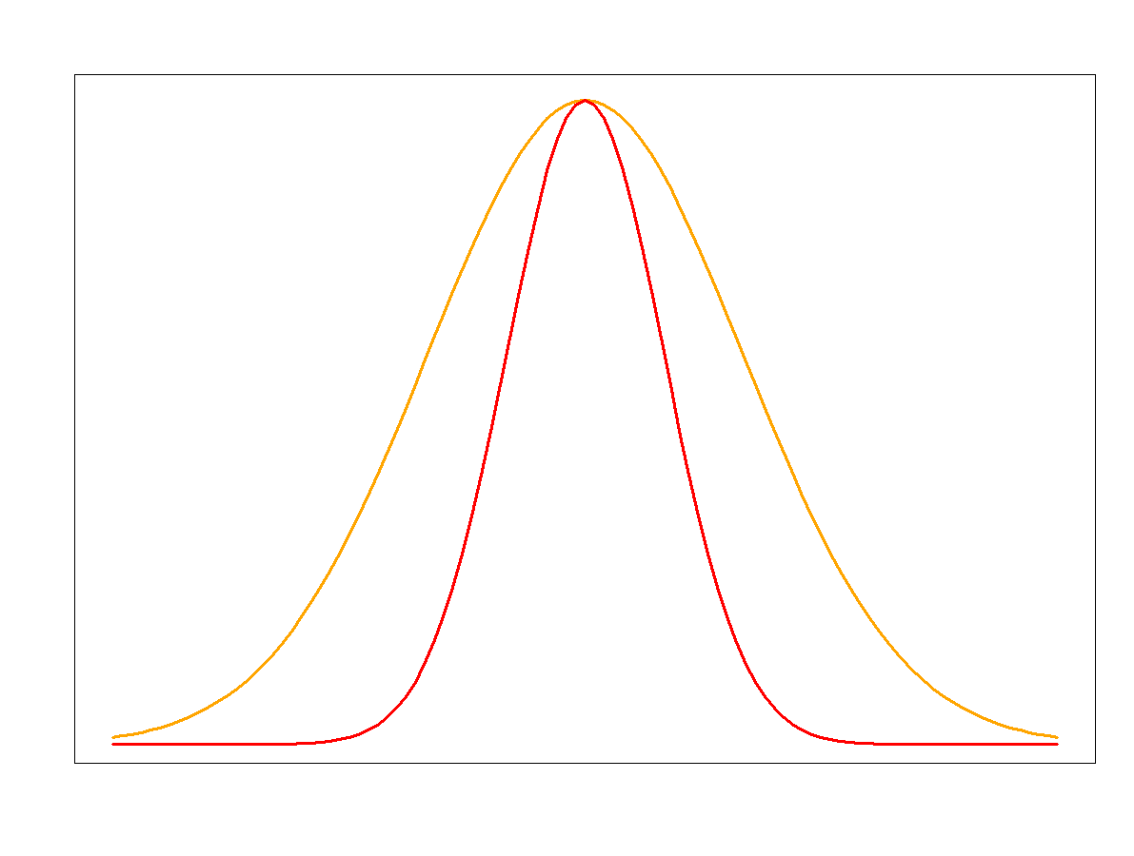
CPUEデータに生じるバイアス
CPUE = q * N
漁具能率 (q) も時間や場所によって変わる
知りたいのは資源量全体だが、データは「局所的な」密度を反映
分布の中心のCPUE
分布が
縮小
局所密度
CPUE / 資源量
実際の資源量
分布変化の影響を受ける
空間
時間

Slide 9
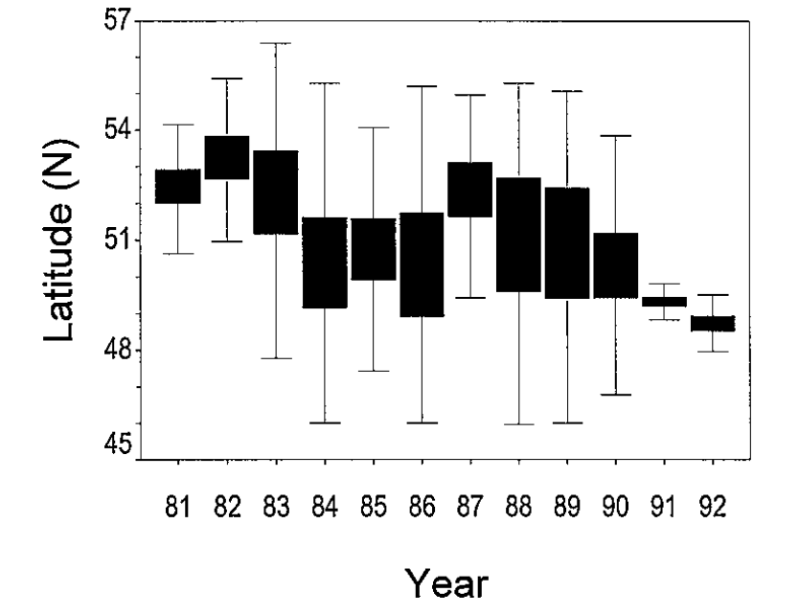
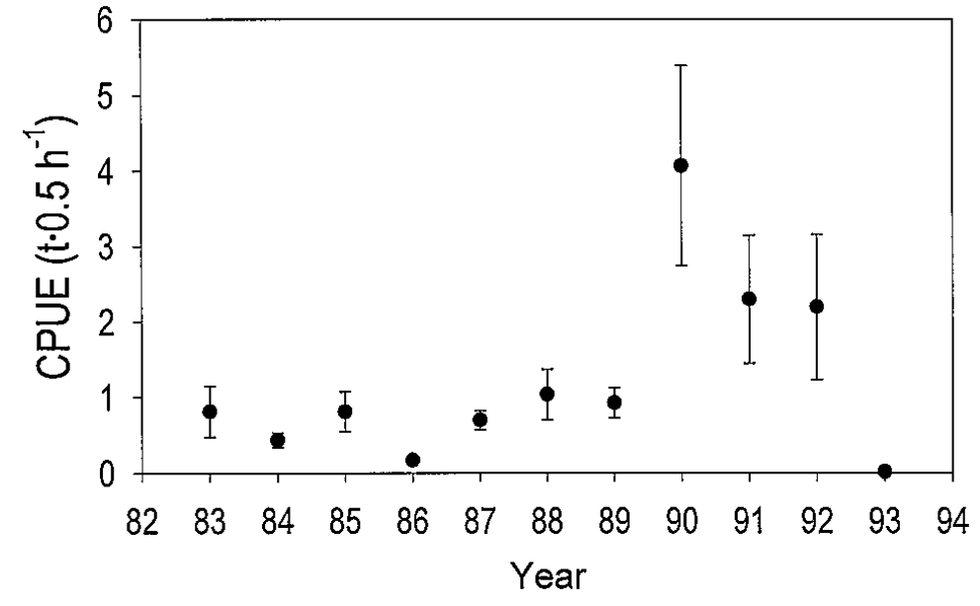
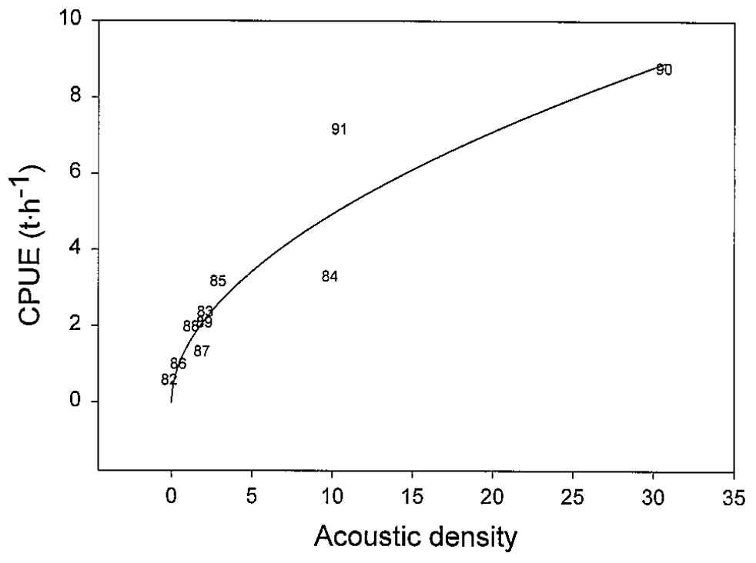
タイセイヨウダラ (Atlantic cod)の例
分布の縮小
Hyperaggregation
CPUEの一時的な上昇
Hyperstability
(Rose & Kulka 1999 CJFAS)

Slide 10
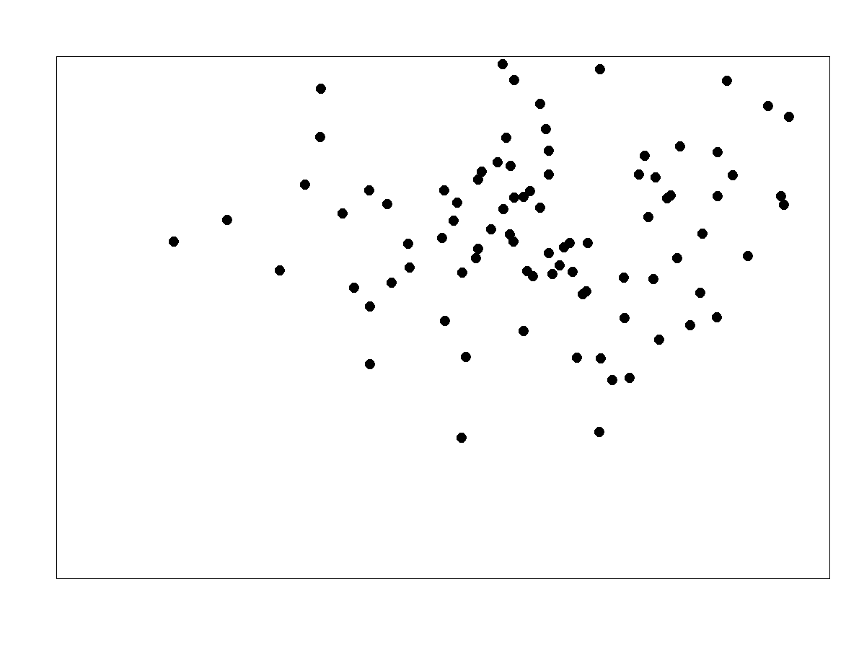
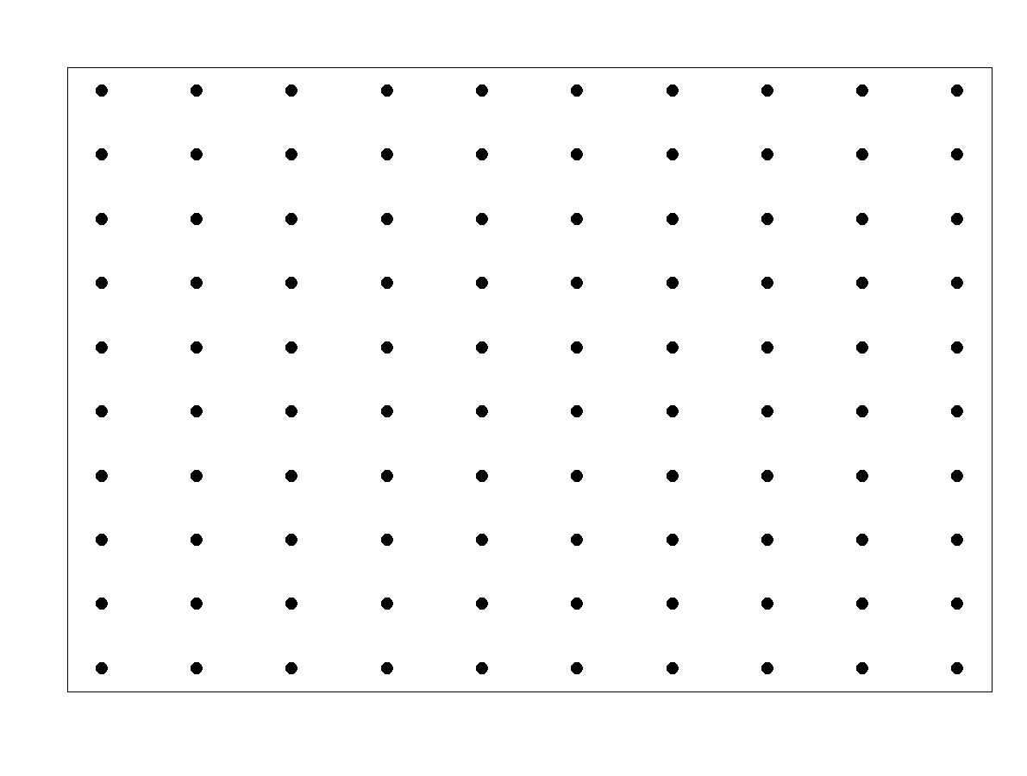
CPUEの「標準化」
サンプリングバイアスを除去した場合のCPUEを予測し、年トレンドを取り出すこと
バイアスのあるサンプリング
バイアスのないサンプリング
バイアスの除去
バイアスがない場合の予測
場所・時期・環境
統計モデル
場所・時期・環境
「予測力の高い」統計モデルが必要

Slide 11
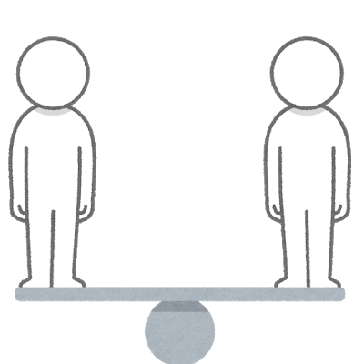
統計モデルの「予測力」
予測力の高いモデルとは、節約的かつデータへの当てはまりが良いモデル
予測力を測る指標：
トレードオフにおいてバランスのいいポイントを探す
当てはまりの悪さ
モデルの
複雑さ
当てはまりの悪さ
AIC = -2*Log(L) + 2*p
複雑さ

Slide 12
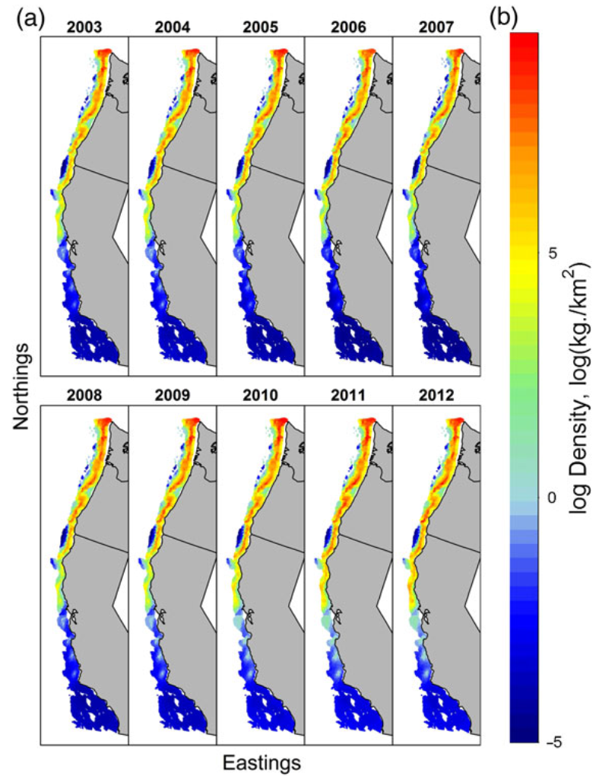
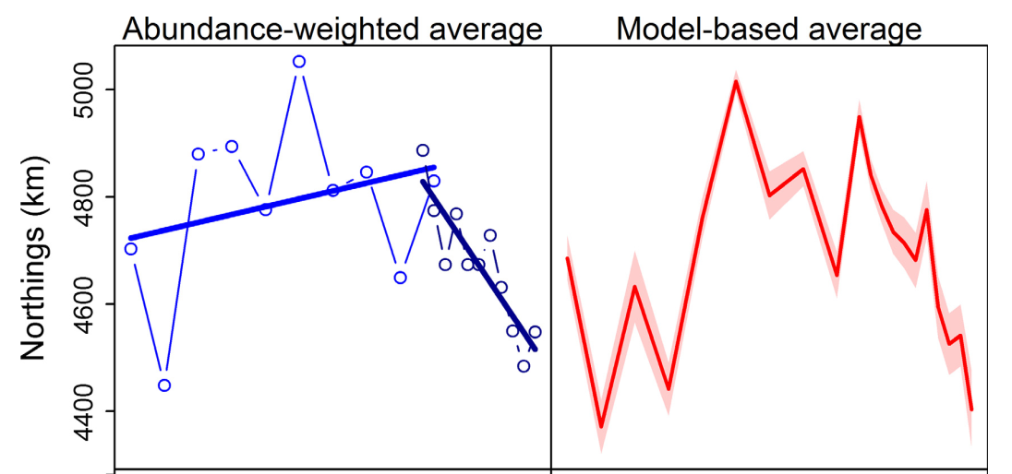
CPUE標準化の現状
我が国の資源評価で標準化CPUEを導入している資源が増加中：スルメイカ、マサバ（太平洋・対馬）、ホッケ、スケトウダラ、トラフグ（伊勢三河湾）
新たな手法の開発により、時空間分布の解明の解明が進展
重心の変化
(Thorson et al. 2015 ICESJMS)
(Thorson et al. 201６ MEE)

Slide 13





CPUE標準化の意義
資源評価・管理に貢献
魚の時空間分布や生活史の解明
漁業と水産資源の関係の推測

Slide 14
本日の内容
実例1: シャコ
様々な確率分布を使った一般化線形モデル (GLM)
モデル診断とモデル選択
一般化加法モデル (GAM)
実例2: ミナミマグロ
zero catchを多く含むときの解析: zero inflated model / delta GLM
GLMを使った海区分け
実例3: サワラ
一般化線形混合モデル (GLMM)
空間自己相関を扱ったモデル: CAR model
VASTの紹介

Slide 15
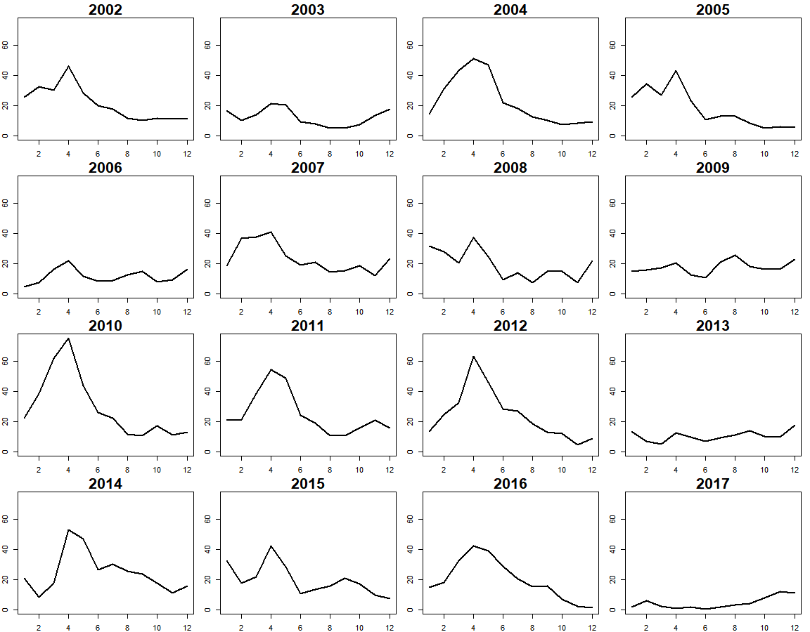
実例１：シャコの月別CPUEデータ
> head(dat)
Year Month Catch Effort CPUE
1 2002 1 8404 327 25.70031
2 2002 2 10945 334 32.76946
3 2002 3 14456 479 30.17954
4 2002 4 31887 693 46.01299
5 2002 5 21873 768 28.48047
6 2002 6 18028 910 19.81099
CPUE
使用するデータ
2002～17年の月別データ
小型底引き網の漁獲量 (kg)
努力量（延べ隻数）
Month

Slide 16
一般化線形モデル (GLM)：正規分布
norm <- glm(CPUE ~ Year + Month, family = gaussian(), data = dat)
目的変数
説明変数
確率分布（今は正規分布）
データ
係数表の見方
> as.data.frame(coef(norm))
coef(norm)
(Intercept) 20.510672
Year2003 -8.988538
Year2004 1.471489
...
Year2017 -16.904601
Month2 2.952152
Month3 7.907778
...
Month12 -4.651303
２００2年1月の回帰係数 (最初のカテゴリ)
2003～2017年
２００2年と比較したときの回帰係数
2月～
12月
1月と比較したときの回帰係数

Slide 17
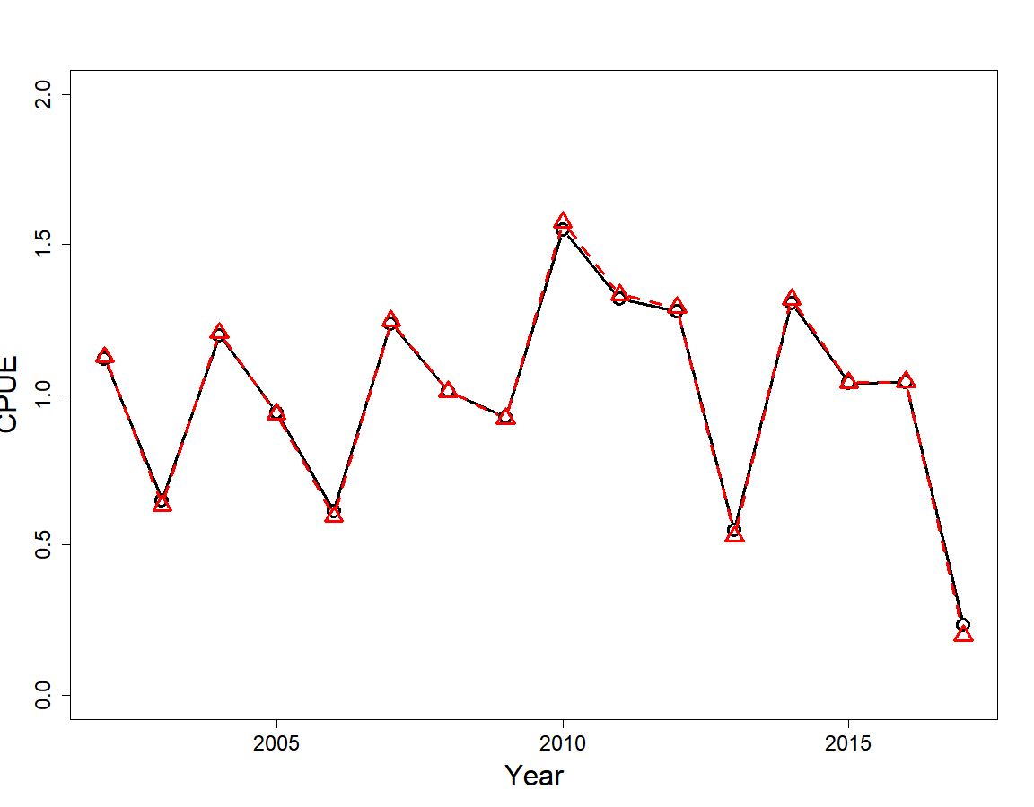
年トレンドの導出（交互作用なし）
standardCPUE <- c()
for (i in 1:nyear) {
if (i==1) standardCPUE[i] <- norm$coefficients[1] #1年目は切片の係数
else standardCPUE[i] <-
norm$coefficients[1] + norm$coefficients[i] # 2年目以降は切片+回帰係数
}
standardCPUE <- standardCPUE/mean(standardCPUE) #scaled by mean
※ただし、この手法は年との交互作用項を含まないモデルしか使えない

Slide 18
より簡単な年トレンドの導出手法
norm <- glm(CPUE ~ 0 + Year + Month, family = gaussian(), data =dat)
0を足すか1を引くと、切片がなくなる
Coefficients:
Estimate Std. Error t value Pr(>|t|)
Year2002 20.511 3.237 6.336 2.16e-09 ***
Year2003 11.522 3.237 3.559 0.000486 ***
Year2004 21.982 3.237 6.790 1.93e-10 ***
2002年から始まる！
（各年の係数の絶対値）
standardCPUE <- norm$coefficients[1:nyear] #係数をそのまま取ればいい
standardCPUE <- standardCPUE/mean(standardCPUE)
※ただし、この手法は年との交互作用項を含まないモデルしか使えない

Slide 19
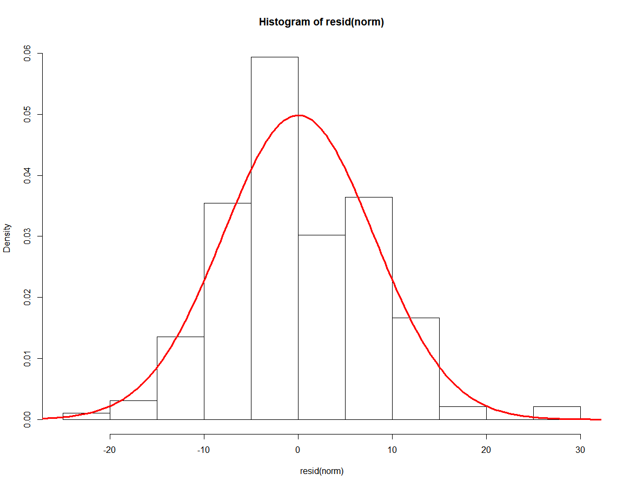
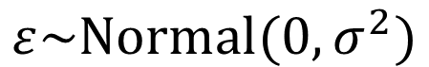
モデルの診断：正規性のチェック
$$y=α+β_{1}x_{1}+β_{2}x_{2}+…+ε,$$
$$ε\sim Normal(0, σ^{2})$$
残差が正規分布に従う
Shapiro-Wilk検定
帰無仮説：標本が正規正規分布に従う
> shapiro.test(resid(norm))
Shapiro-Wilk normality test
data: resid(norm)
W = 0.9885, p-value = 0.1235

Slide 20
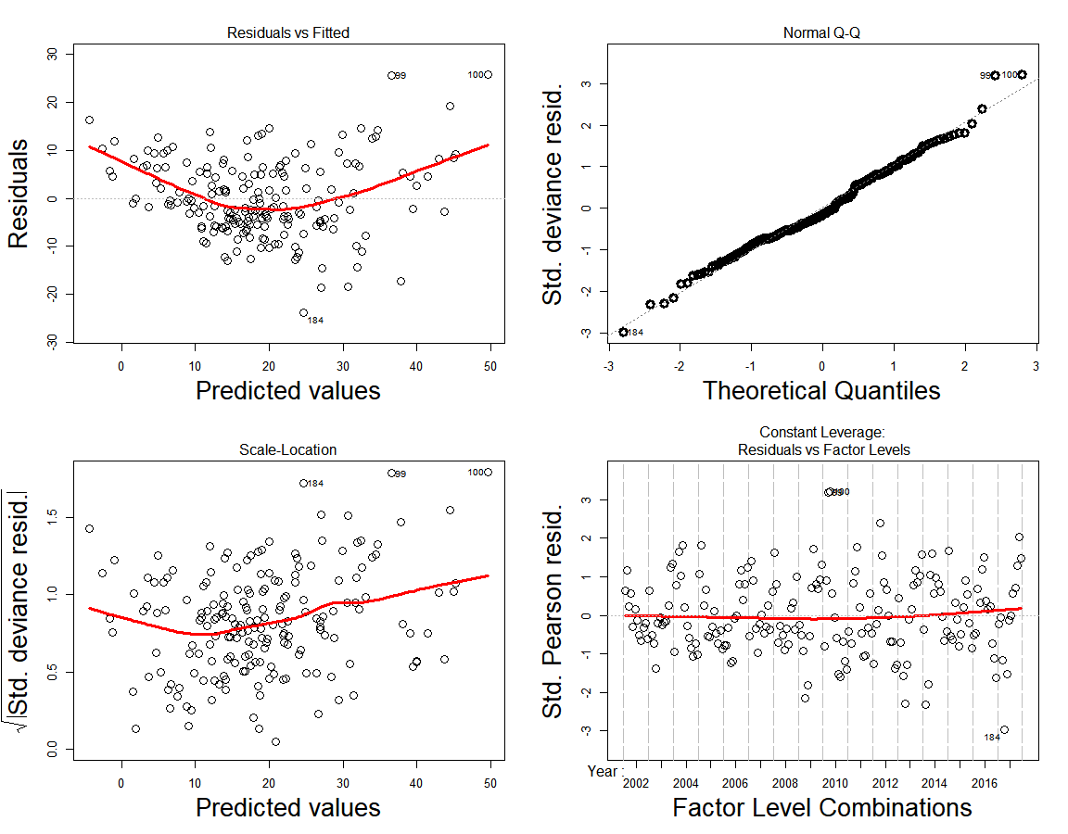
モデルの診断：QQプロット等
plot(glm object)
で診断結果がプロットできる
QQプロット（右上）：
正規分布に従っていれば直線上に点が載る

Slide 21
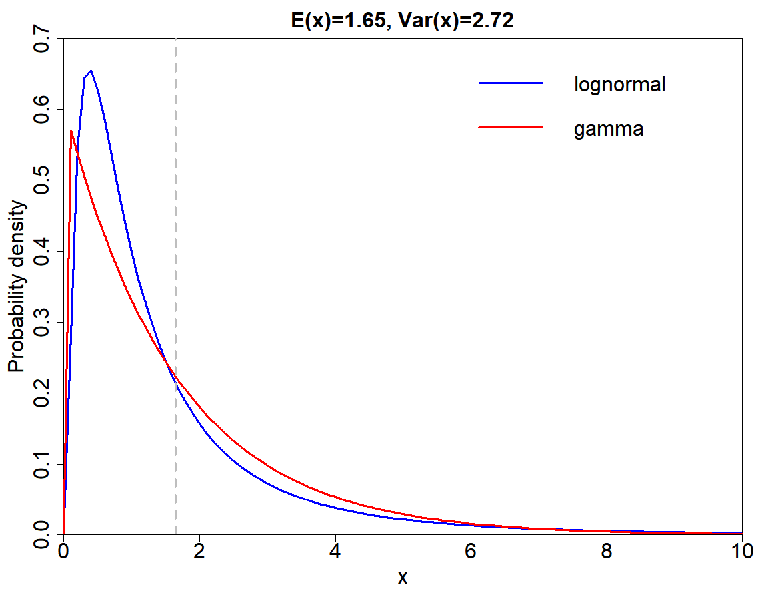
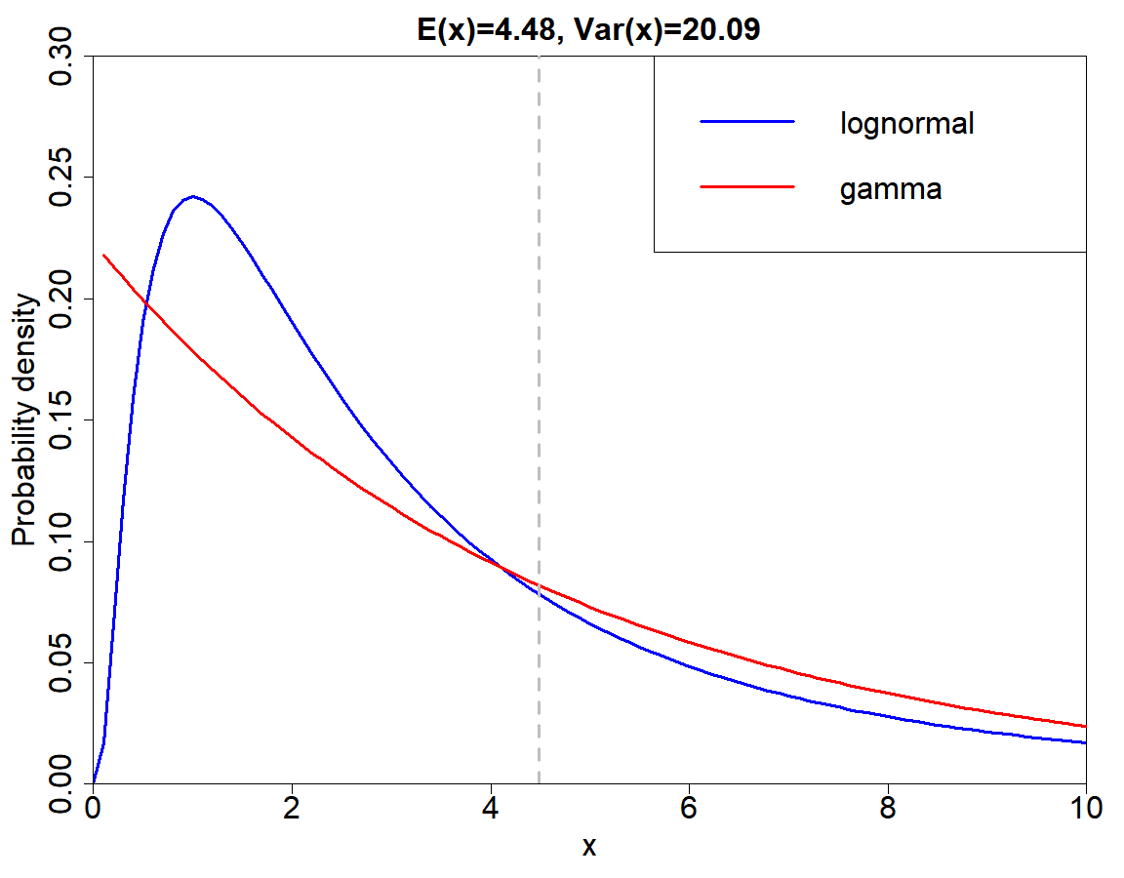
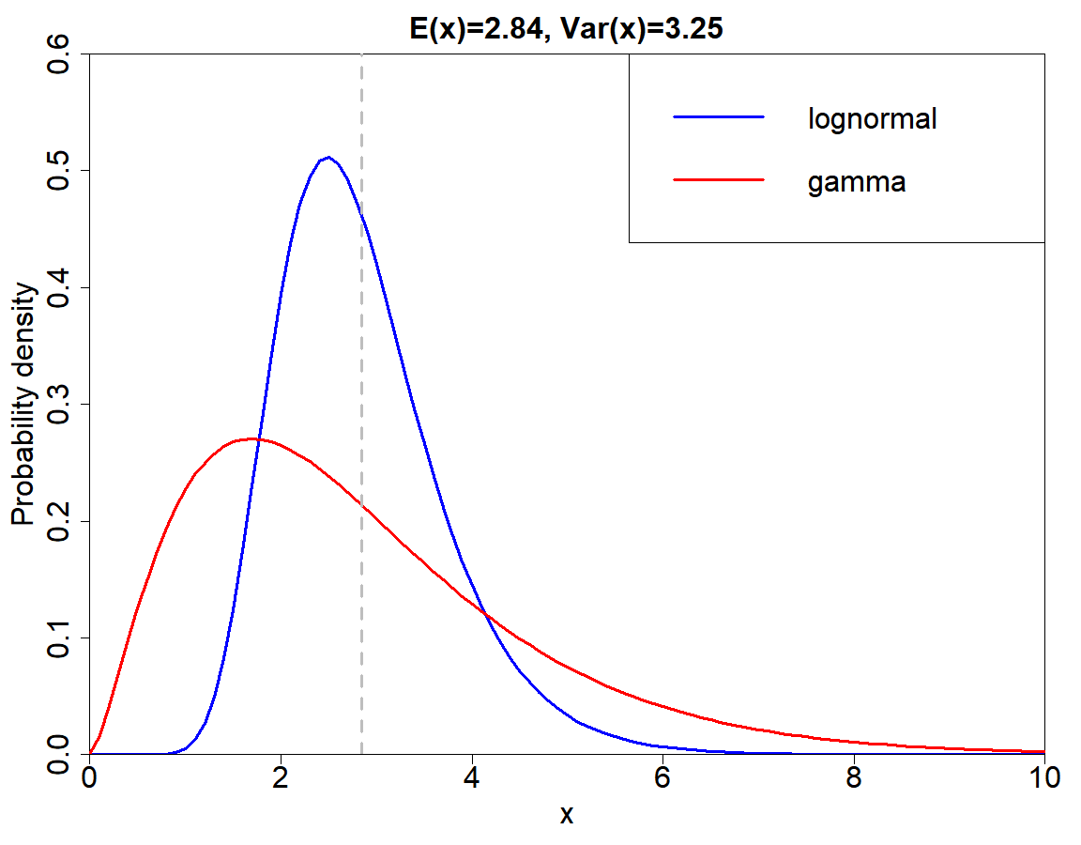
0よりも大きい連続変数を扱える分布
対数正規分布
対数をとると正規分布に従う分布 $\log\left(y\right)\sim Normal(μ, σ^{2})$
ガンマ分布
指数分布から導出、対数正規分布よりも極端な値をとりやすい

Slide 22
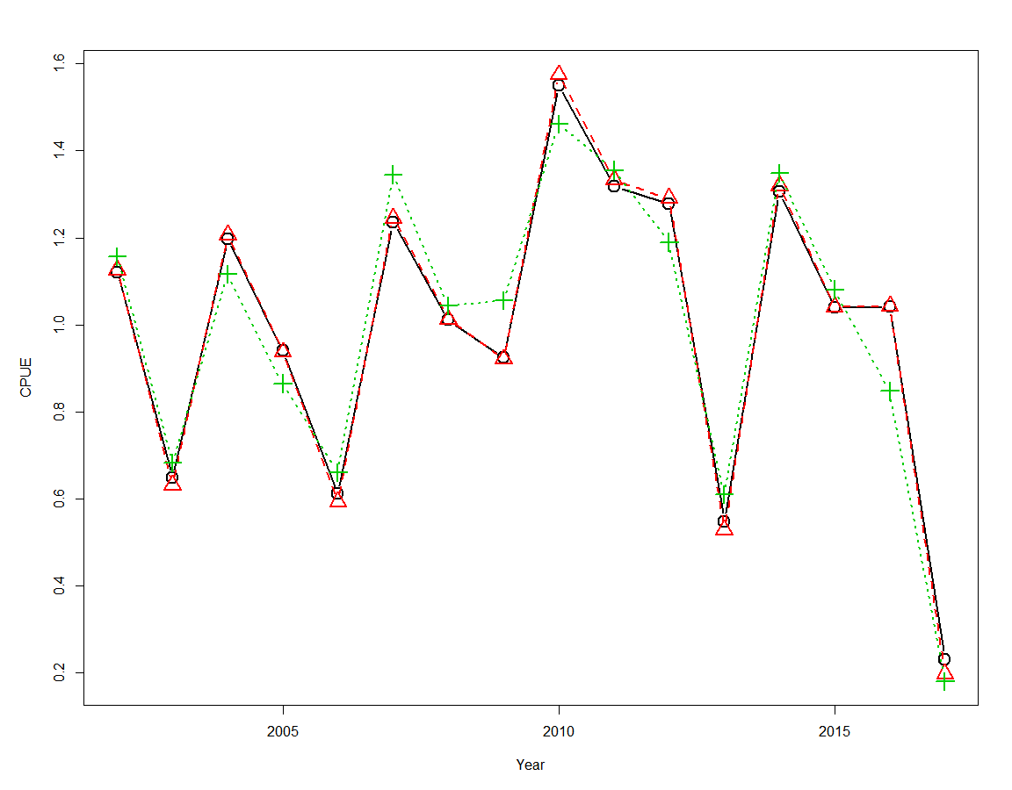
GLM：対数正規分布
lognorm <- glm(log(CPUE) ~ 0 + Year + Month, family = gaussian(), data=dat)
対数をとったものを目的変数にする
CPUEの幾何平均を予測
standardCPUE <- exp(lognorm$coefficients[1:nyear])
係数のexpをとったものが標準化CPUE

Slide 23
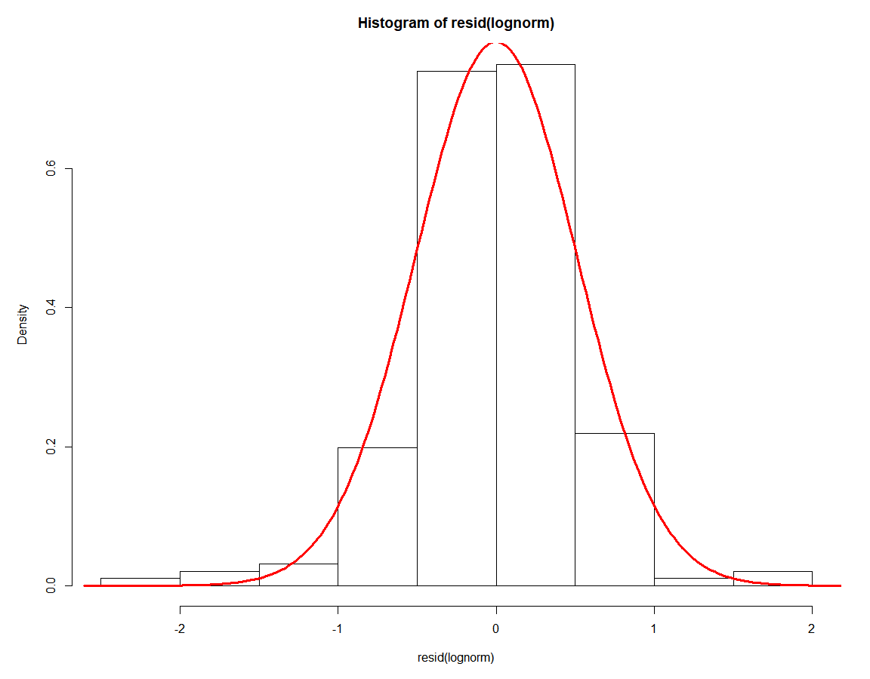
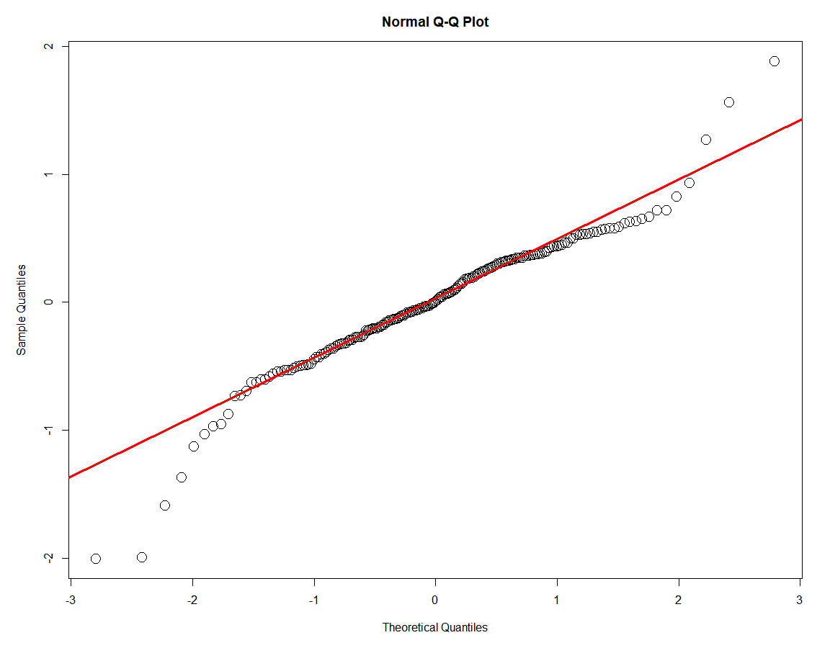
モデル診断
> shapiro.test(resid(lognorm))
Shapiro-Wilk normality test
data: resid(lognorm)
W = 0.95123, p-value = 3.817e-06
有意：正規分布に従っているとは言えない

Slide 24
GLM：ガンマ分布
gamma <- glm(CPUE ~ 0 + Year + Month, family = Gamma("log"), data = dat)
目的変数はCPUEのまま
ガンマ分布を指定し、リンク関数をlogに
CPUEの期待値が線形予測子のexpで表されるということ
$$E(CPUE)=\exp\left(α+β_{1}x_{1}+β_{2}x_{2}+…\right)$$
standardCPUE <- exp(gamma$coefficients[1:nyear])
係数のexpをとったものが標準化CPUE
（対数正規分布と同じ）

Slide 25
正規分布以外の場合の診断
逸脱度 (deviance)
D = -2*log-likelihood
当てはまりの悪さを表し、負の対数尤度の2倍で表される
残差逸脱度 (residual deviance)
D_{resid} = D – 最小のDeviance
Devianceと完全にデータを予測できた場合のdeviance (min(D))との差
逸脱残差 (deviance residual )
R = sign(y-mu)*√D_{resid}
残差逸脱度の平方根をとって、残差の符号をかけたもの
これを一般化された残差として、正規分布と同様のチェックができる（はず）
resid(glm object)はディフォルトで逸脱残差を計算してくれる

Slide 26
ホームワーク①
ガンマ分布を使った解析結果で、ヒストグラムやQQ plotを描いたり、Shapiro-Wilk検定を実行し、モデルの診断をしてみよう
正規分布や対数正規分布のコードにおいて、glm objectを入れ替えればできるはず…

Slide 27
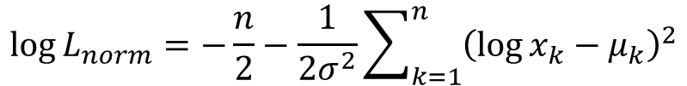
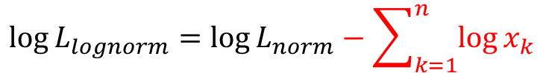
AICによるモデル選択
lognorm <- glm(log(CPUE) ~ 0 + Year + Month, family = gaussian(), data=dat)
目的変数が違うので単純には比較できない
gamma <- glm(CPUE ~ 0 + Year + Month, family = Gamma("log"), data = dat)
正規分布の対数尤度
変換
対数正規分布の対数尤度
$$\log{L_{norm}}=−\frac{n}{2}−\frac{1}{2σ^{2}}\sum_{k=1}^{n}{{\left(\log{x_{k}}−μ_{k}\right)}^{2}}$$
$$\log{L_{lognorm}}=\log{L_{norm}}−\sum_{k=1}^{n}{\log{x_{k}}}$$
目的変数の合計を引く
> AIC(gamma) # gamma
[1] 1359.531
> as.numeric(-2*(logLik(lognorm)-sum(log(dat$CPUE))) +
+ 2*(norm$rank+1)) #AIC for lognormal
[1] 1377.399
パラメータ数

Slide 28
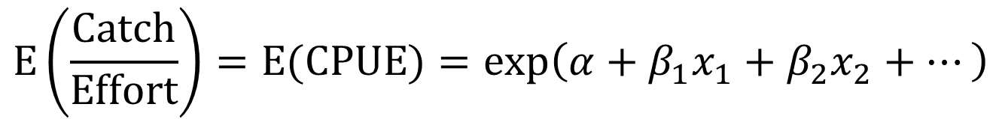
GLM：ポアソン分布～非負整数の解析
シャコのCatchデータは漁獲重量なので、本来整数ではなく連続変数とみなすべきですが、ここでは漁獲尾数とみなしてポアソン分布の解析をしてみます
CPUEではなくCatchを使う（整数データ）
Offset項に
log(effort)を指定
ポアソン分布で
log link関数
pois <- glm(Catch ~ Year + Month + offset(log(Effort)), family = poisson("log"),
data = dat)
Offset項
回帰係数を1と固定してパラメータ推定
$$E(Catch)=\exp\left(α+β_{1}x_{1}+β_{2}x_{2}+…+\log\left(Effort\right)\right)$$
$$E\left(\frac{Catch}{Effort}\right)=E(CPUE)=\exp\left(α+β_{1}x_{1}+β_{2}x_{2}+…\right)$$

Slide 29
過分散 (overdispersion)
ポアソン分布は平均と分散が等しく、分散に関するパラメータが存在しません
個体差がなく、各個体が独立にふるまっていることを仮定しています
生態学や水産資源学のデータではこの仮定が不成立なことが多く、分散が平均よりも大きくなることが多いです（過分散）
(Dispersion parameter for poisson family taken to be 1)
Null deviance: 832515 on 191 degrees of freedom
Residual deviance: 239035 on 165 degrees of freedom
この比が1に近くないといけない
> dispersiontest(pois) #significantly overdispersed
Overdispersion test
data: pois
z = 9.6924, p-value < 2.2e-16
library(AER)内にある
過分散の検定
有意 ⇒ 帰無仮説「過分散でない」とはいえない

Slide 30
GLM：負の二項分布～過分散への対応
過分散の問題に対処可能な分布として、負の二項分布があります
負の二項分布は、ポアソン分布における平均がガンマ分布で「ばらつく」ことを考えています（negative binomial = poisson + gamma)
確率pで成功するベルヌーイ試行において、成功回数がk回になるまでに必要な試行回数として定義されまし（そのため「負の」二項分布と呼ばれる）
library(MASS)
nb <- glm.nb(Catch ~ Year + Month + offset(log(Effort)), data = dat)
library(MASS) に入っているglm.nbという関数を使います
> AIC(pois,nb)
df AIC
pois 27 241167.036
nb 28 3774.602
負の二項分布の方がAICが断然低い！
負の二項分布の方が自由度が1つ増えていることに注意

Slide 31
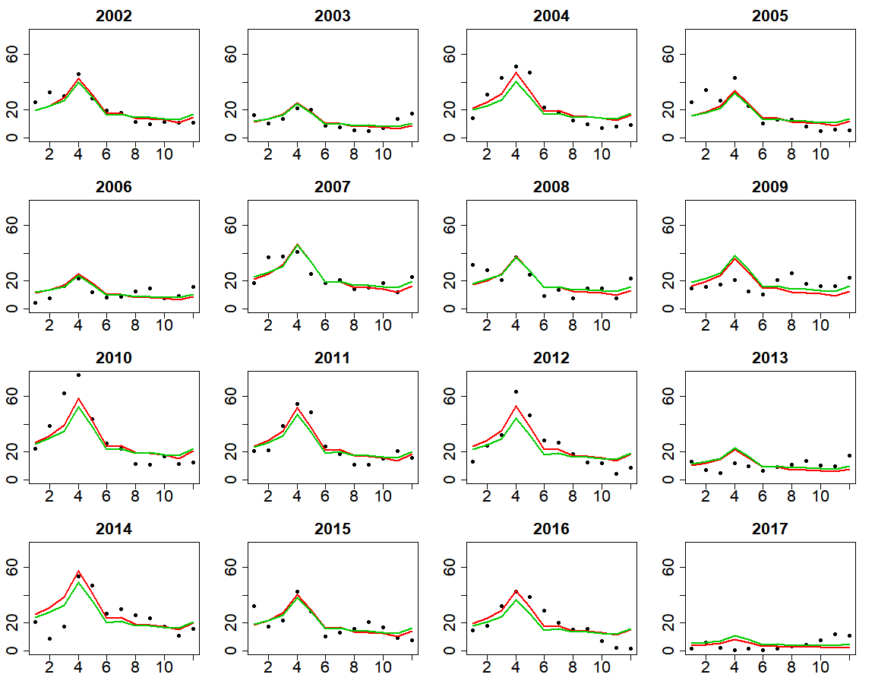
当てはまりと予測値の比較
赤：ポアソン
緑：負の二項分布

Slide 32
交互作用効果：月の影響が年で変わる
ある変数の影響が別の変数によって変わることを「交互作用効果」と言います
interact0 <- glm(log(CPUE) ~ Year*Month, data = dat)
*を使って年と月の交互作用を表す
Estimate Std. Error t value Pr(>|t|)
(Intercept) 3.246503 NA NA NA
Year2003 -0.437131 NA NA NA
...
Year2017 -2.623973 NA NA NA
Month2 0.242994 NA NA NA
...
Month12 -0.858927 NA NA NA
Year2003:Month2 -0.722569 NA NA NA
…
Year2017:Month12 2.624844 NA NA NA
2002年1月
2003～17年の1月（切片との差）
推定できてない！
データ数192に対して誤差の分散を入れて193個のパラメータを推定しているから
典型的なoverfitting (過剰適合）
2002年2～12月（切片との差）
2003～17年の
2～12月（切片との差）

Slide 33
月をカテゴリカル変数からを連続変数に
dat$Month <- as.numeric(dat$Month)
interact <- glm(log(CPUE) ~ Year * Month, data = dat)
Coefficients:
Estimate Std. Error t value Pr(>|t|)
(Intercept) 3.758058 0.304753 12.331 < 2e-16 ***
Year2003 -1.068334 0.430985 -2.479 0.014219 *
...
Year2017 -3.730573 0.430985 -8.656 4.98e-15 ***
Month -0.127228 0.041408 -3.073 0.002495 **
Year2003:Month 0.083186 0.058559 1.421 0.157396
...
Year2017:Month 0.288261 0.058559 4.923 2.11e-06 ***
2002年0月
2003～17年の0月（切片との差）
推定できて
いる
2002年の月効果
（傾き）
2003～17年の月効果（2002年傾きとの差）

Slide 34
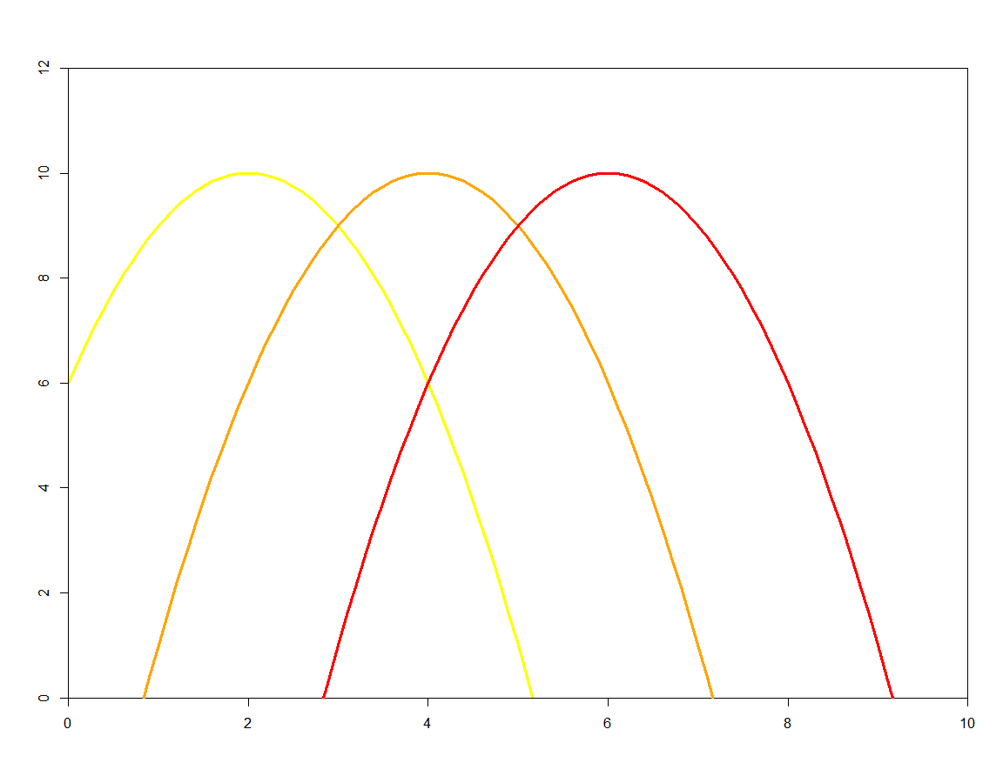
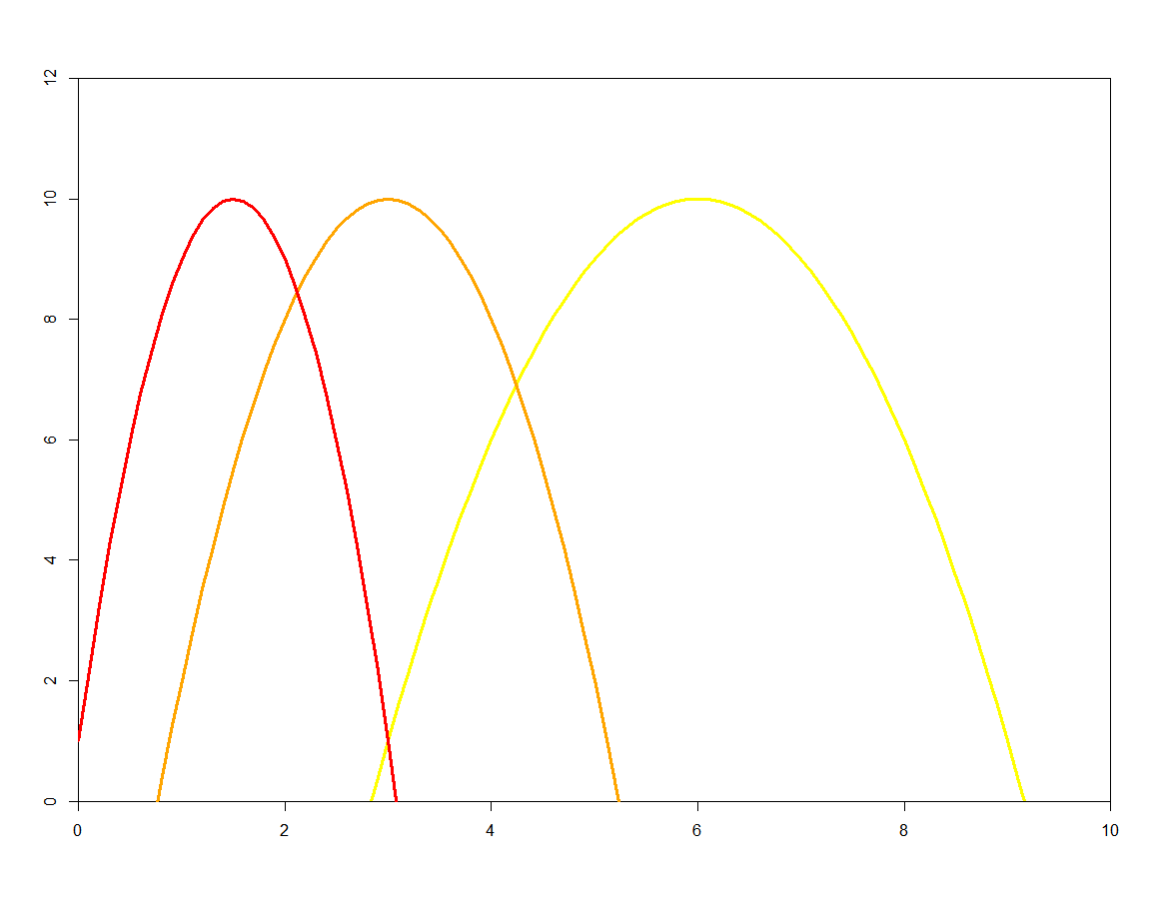
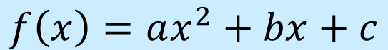
連続変数の二乗項
連続変数の二乗項を入れると上（下）に凸の関数が作れ、非線形性を考慮できる
環境変数（水温など）に対する反応を表すのに便利
$$f\left(x\right)=ax^{2}+bx+c$$
bを変化
aを変化
形は変わらず軸が推移
形も軸も変化

Slide 35
二乗項と交互作用効果
二乗項
> interact2 <- glm(log(CPUE) ~ Year * Month + I(Month^2), data = dat)
> interact3 <- glm(log(CPUE) ~ Year * Month + Year * I(Month^2), data = dat)
> AIC(lognorm, interact, interact2, interact3)
df AIC
lognorm 28 342.2260
interact 33 305.9665
interact2 34 303.8725
interact3 49 248.9623
二乗項と年の交互作用
一次項と二乗項と両方の交互作用アリがベスト

Slide 36
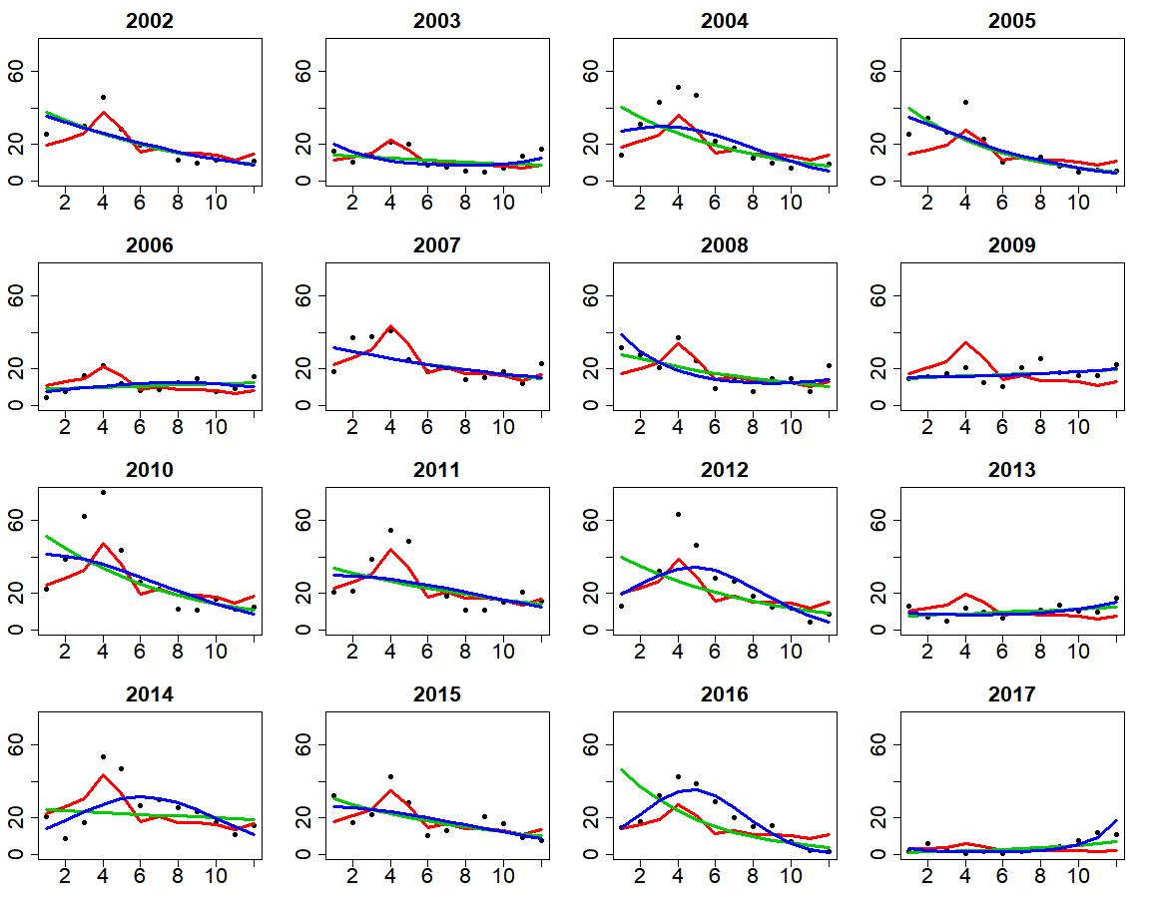
当てはまり
赤：交互作用なし
緑：交互作用あり（二乗項なし）
青：交互作用＆二乗項あり（ベストモデル）
あまり当てはまっているようには見えない
月の効果を二乗項で表すのは難しい

Slide 37
ホームワーク②
月の二乗項と、年と月の交互作用を加えたモデルにおいて、QQ plotやShapiro-Wilk検定で残差の正規性をチェックしてみよう
同様のモデルのガンマ分布版を作って、AICを対数正規分布モデルとAICを比較してみよう
正規性が保証され、AICも対数正規分布モデルの方が少し低くなるはず…

Slide 38
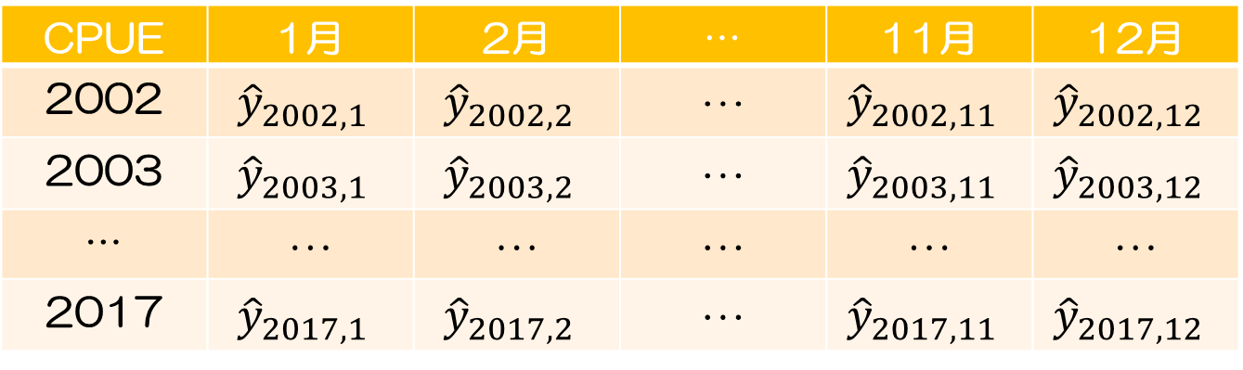
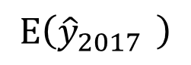
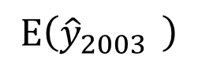
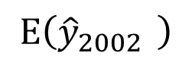
年トレンドの導出方法
各説明変数（年と月）の総当たりの組み合わせをもつバランスデータを作成（今回は元のデータと一致する）
CPUE | 1月 | 2月 | … | 11月 | 12月
2002
2003
…
2017
CPUE | 1月 | 2月 | … | 11月 | 12月
2002 | $${\hat{y}}_{2002,1}$$ | $${\hat{y}}_{2002,2}$$ | … | $${\hat{y}}_{2002,11}$$ | $${\hat{y}}_{2002,12}$$
2003 | $${\hat{y}}_{2003,1}$$ | $${\hat{y}}_{2003,2}$$ | … | $${\hat{y}}_{2003,11}$$ | $${\hat{y}}_{2003,12}$$
… | … | … | … | … | …
2017 | $${\hat{y}}_{2017,1}$$ | $${\hat{y}}_{2017,2}$$ | … | $${\hat{y}}_{2017,11}$$ | $${\hat{y}}_{2017,12}$$
$$E\left({\hat{y}}_{2002} \right)$$
$$E\left({\hat{y}}_{2003} \right)$$
$$E\left({\hat{y}}_{2017} \right)$$
推定されたモデル（GLM等）を使って、バランスデータにおけるCPUEを予測する
各年における予測CPUEの平均値（または中央値）を算出

Slide 39
Rでの実行例
“expand.grid”を用いてバランスデータの作成
new.dat <- expand.grid(Year=unique(dat$Year), Month=unique(dat$Month))
総当たりデータを作成してくれる関数
“predict”関数を使用してCPUEの予測
new.dat$pred.cpue <- exp(predict(interact3, newdata=new.dat))
GLM object
予測用データを使用
“apply”関数を使用して平均CPUEの計算
standardCPUE <- tapply(new.dat$pred.cpue, new.dat$Year, mean)
standardCPUE <- standardCPUE / mean(standardCPUE)

Slide 40
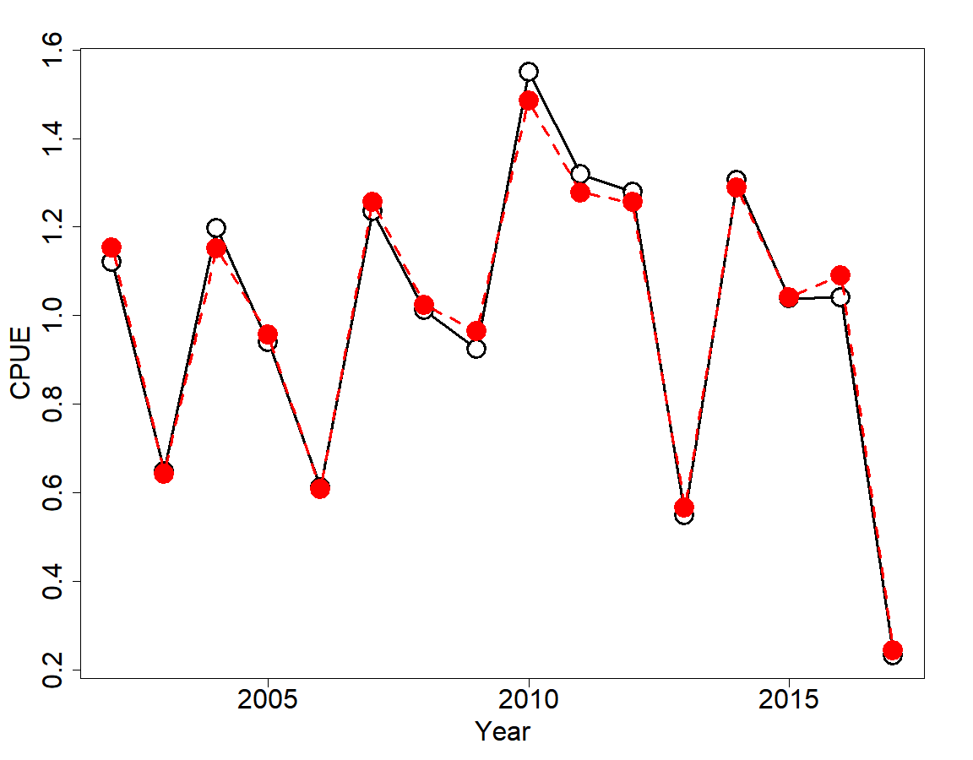
年トレンド
黒：ノミナルCPUE
赤：標準化CPUE

Slide 41
信頼区間の推定：データリサンプリング
サンプル数が等しくなるようにデータを再抽出し、モデルを当てはめ標準化CPUEを計算する作業を繰り返す
元データ
リサンプルデータ
ID | Year | Month | CPUE
1 | 2002 | 1 | 26
2 | 2002 | 2 | 33
… | … | … | …
192 | 2017 | 12 | 11
ID | Year | Month | CPUE
1 | 2002 | 1 | 26
3 | 2002 | 3 | 30
… | … | … | …
191 | 2017 | 11 | 12
GLMによる推定
年トレンドの算出
これを繰り返す
ID | Year | Month | CPUE
2 | 2002 | 2 | 33
2 | 2002 | 2 | 33
… | … | … | …
192 | 2017 | 12 | 11
ID | Year | Month | CPUE
1 | 2002 | 1 | 26
2 | 2002 | 2 | 33
… | … | … | …
191 | 2017 | 11 | 12
ID | Year | Month | CPUE
1 | 2002 | 1 | 26
4 | 2002 | 4 | 46
… | … | … | …
190 | 2017 | 10 | 8
…
説明変数も変わる
パラメータ推定＋説明変数の不確実性を評価

Slide 42
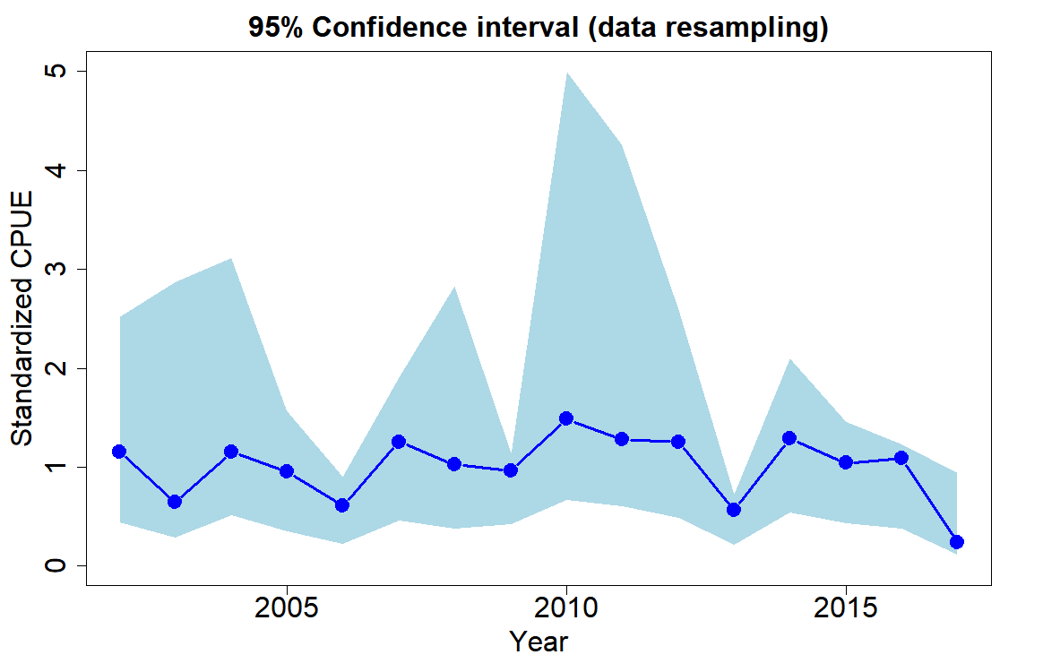
boot.cpue <- sapply(1:nsim, function(i){
boot.dat <- dat[sample(1:nrow(dat),nrow(dat),replace=TRUE),] #データのリサンプリング
boot.res <- update(interact3, data=boot.dat) #GLMの更新
pred.cpue <- exp(predict(boot.res, newdata=new.dat)) #CPUEの予測
staCPUE <- tapply(pred.cpue, new.dat$Year, mean) #標準化CPUEの導出
staCPUE / mean(staCPUE)
})
信頼区間が広くなりやすい
Rでの実行例

Slide 43
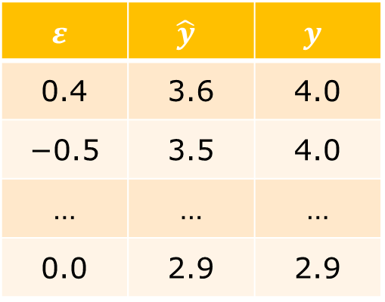
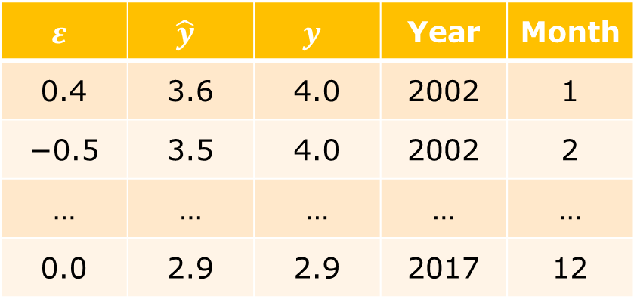
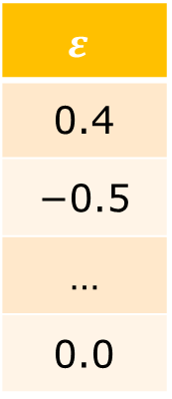
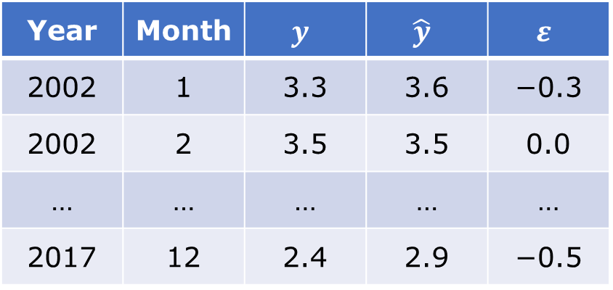
信頼区間の推定：残差のリサンプリング
残差をリサンプリングし、予測値から観測値を生成し、モデルを当てはめ標準化CPUEを計算する作業を繰り返す
元データ+予測値+残差
リサンプルデータ
$$ε$$ | $$\hat{y}$$ | $$y$$ | Year | Month
0.4 | 3.6 | 4.0 | 2002 | 1
−0.5 | 3.5 | 4.0 | 2002 | 2
… | … | … | … | …
0.0 | 2.9 | 2.9 | 2017 | 12
$$ε$$ | $$\hat{y}$$ | $$y$$
0.4 | 3.6 | 4.0
−0.5 | 3.5 | 4.0
… | … | …
0.0 | 2.9 | 2.9
Year | Month | $$y$$ | $$\hat{y}$$ | $$ε$$
2002 | 1 | 3.3 | 3.6 | −0.3
2002 | 2 | 3.5 | 3.5 | 0.0
… | … | … | … | …
2017 | 12 | 2.4 | 2.9 | −0.5
$$ε$$
0.4
−0.5
…
0.0
残差のみ
resampling
予測値に残差を足す
説明変数を使ってGLM
これを繰り返す
説明変数は変わらない
パラメータ推定の不確実性を評価

Slide 44
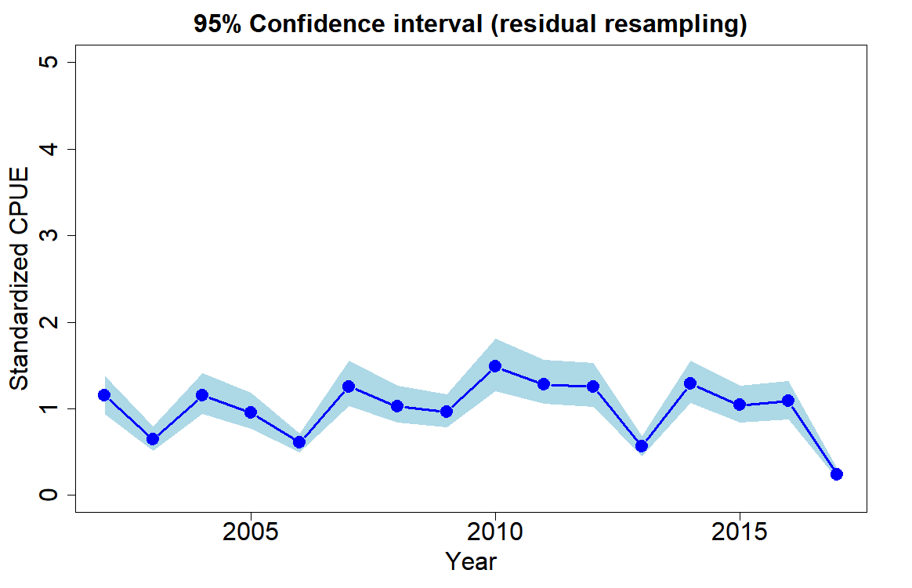
boot.cpue2 <- sapply(1:nsim, function(i){
boot.resid <- sample(interact3$resid,nrow(dat),replace=TRUE) #残差のリサンプリング
boot.dat <- dat
boot.dat$CPUE <- exp(interact3$fitted.values + boot.resid) #予測値に残差を足す
boot.res <- update(interact3, data=boot.dat) #後は同じ
pred.cpue <- exp(predict(boot.res, newdata=new.dat))
staCPUE <- tapply(pred.cpue, new.dat$Year, mean)
staCPUE / mean(staCPUE)
})
（対数）正規分布以外、特に離散変数の場合に難しい
Rでの実行例

Slide 45
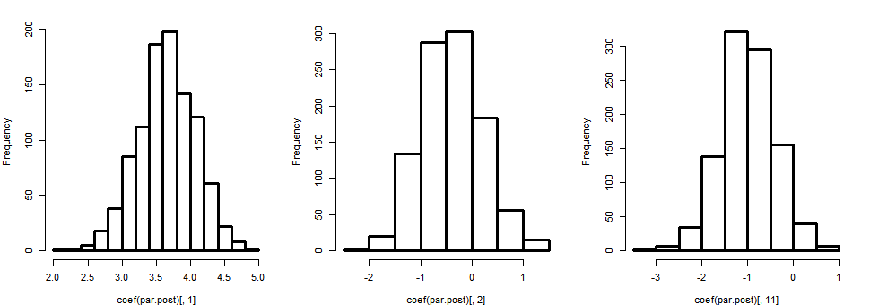
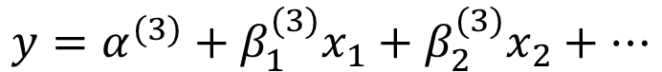
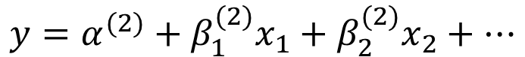
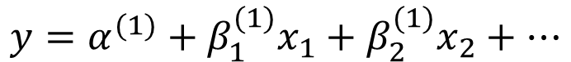
信頼区間の推定：事後分布の推定
（ベイズ推定的に）MCMCを行い、パラメータの事後分布を得る（package”arm”のsim()を使う）
$$y=α+β_{1}x_{1}+β_{2}x_{2}+…+ε,$$
事後分布から係数セット生成
$$y=α^{(1)}+β_{1}^{(1)}x_{1}+β_{2}^{(1)}x_{2}+…$$
$$y=α^{(2)}+β_{1}^{(2)}x_{1}+β_{2}^{(2)}x_{2}+…$$
$$y=α^{(3)}+β_{1}^{(3)}x_{1}+β_{2}^{(3)}x_{2}+…$$
…
標準化CPUEを計算

Slide 46
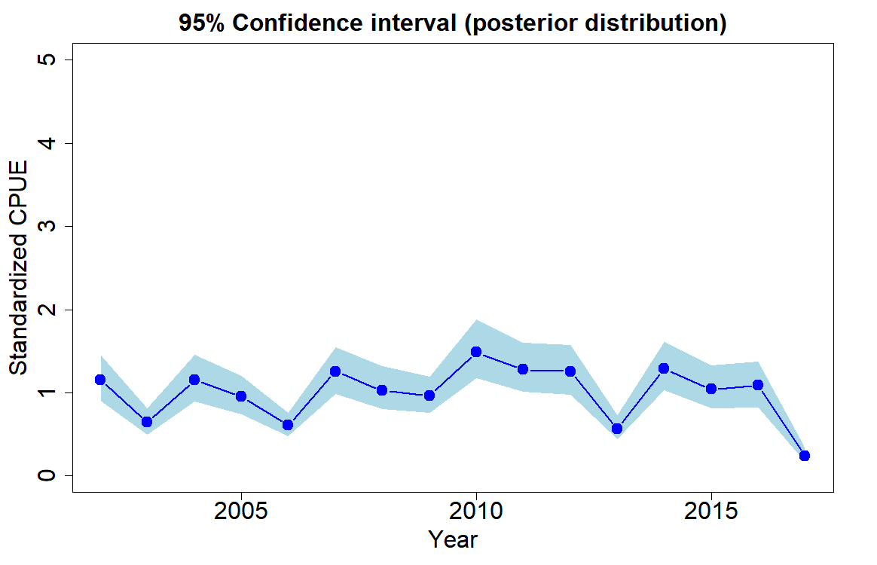
library(arm) #package"arm"の読み込み
par.post <- sim(interact3, n.sims = 1000) #事後分布の計算
boot.coef <- coef(par.post) #係数の取り出し
new.dat$CPUE <- rep(1,length(new.dat))
sim.dat <- model.matrix(interact3$formula, data = new.dat) %*% t(boot.coef)
#予測値の計算
#model.matrixはカテゴリ変数をダミー変数化したり係数にかける値を算出する関数
sim.dat <- exp(sim.dat)
boot.cpue3 <- apply(sim.dat,2, function(x) {
staCPUE <- tapply(x, new.dat$Year, mean)
staCPUE / mean(staCPUE)
})
sim()はglmやlmerに対して使える（正規分布以外もOK）
Rでの実行例

Slide 47
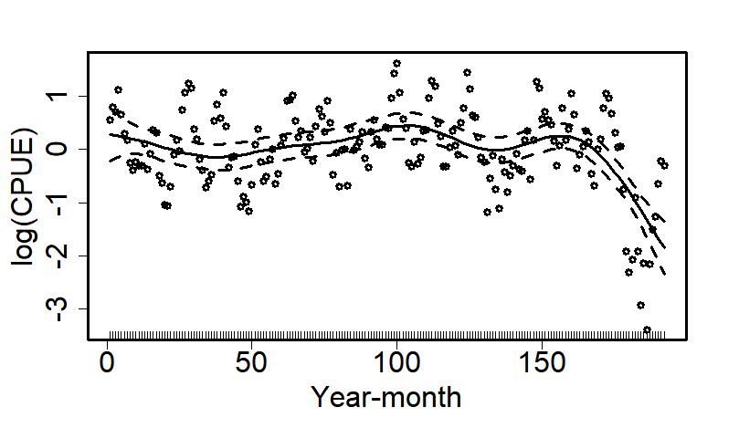
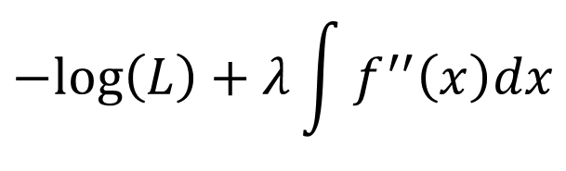
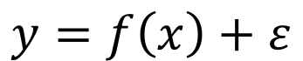
一般化加法モデル (GAM)
連続変数に対してグネグネした関数を用いてモデル（平滑化）
線形ではない式を足し合わせたモデル（加法モデル）
$$y=f\left(x\right)+ε$$
最小
$$−log\left(L\right)+λ\int{f^{′′}\left(x\right)dx}$$
グネグネ度
交差検証による予測精度を基に決定
Penalized likelihood

Slide 48
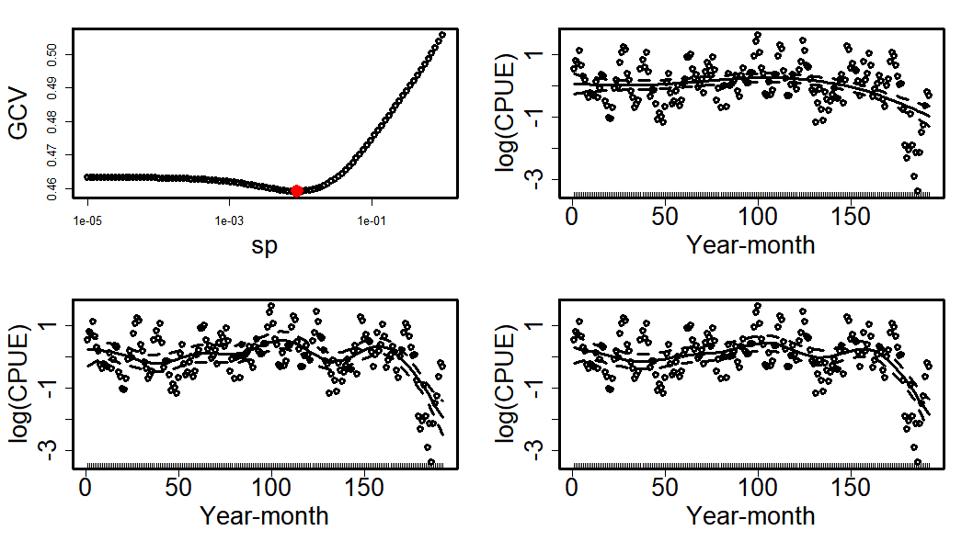
ペナルティの大きさの影響
予測精度の悪さ
あまりグネグネしない
ペナルティの大きさ
結構グネグネする
最適なグネグネ具合

Slide 49

GAMの解析：交互作用なし・あり
> gam <- gam(log(CPUE) ~ Year + s(Month), data = dat) #no interaction
> gam2 <- gam(log(CPUE) ~ Year + s(Month, by=Year), data = dat) # interaction
> AIC(gam,gam2)
df AIC
gam 23.36517 337.03791
gam2 119.18574 -46.01879
> c(gam$gcv.ubre,gam2$gcv.ubre)
GCV.Cp GCV.Cp
0.34021964 0.09006807
年ごとに平滑化
交互作用ありの方がよい
（季節変動パターンが年によって変わってる）
赤：交互作用なし
緑：交互作用あり

Slide 50
交差検証 (cross validation)
GLMは最尤法で、GAMはペナルティ付き最尤法なのでAIC等では比較できない
K-分割交差検証によって異なるモデル間の比較が可能である
データをK個に分割し、1つのサブデータを除いたデータでパラメータ推定
Sub-data
K
３．K回繰り返す
Sub-data 1
Sub-data
2
Sub-data 3
...
予測
テストデータ
トレーニングデータ
テストデータを予測し、予測精度をRMSE (root mean squared error) などで測る

Slide 51
※ 交差検証のサブサンプル数を合わせるように修正しました（結果は変わらない）
GLM vs. GAM
> rmse <- sapply(1:nfolds, function(i) {
+ train.dat <- subset(dat, id != i)
+ test.dat <- subset(dat, id == i)
+ glm.cv <- predict(update(interact3, data=train.dat),newdata = test.dat)
+ glm.rmse <- sqrt(mean((log(test.dat$CPUE) - glm.cv)^2))
+ gam.cv <- predict(update(gam2, data=train.dat),newdata = test.dat)
+ gam.rmse <- sqrt(mean((log(test.dat$CPUE) - gam.cv)^2))
+ c(glm.rmse,gam.rmse)
+ })
> rmse
[,1] [,2] [,3] [,4] [,5] [,6] [,7]
[1,] 0.4660601 0.4940376 0.6376780 0.5521929 0.4957516 0.3213356 0.4762858
[2,] 1.6235605 0.5462305 0.4729617 0.6649531 0.5390831 0.3945325 0.8351868
[,8] [,9] [,10]
[1,] 0.5026253 0.5932017 0.6433416
[2,] 0.3548870 0.6987028 0.4719298
> rowMeans(rmse)
[1] 0.5182510 0.6602028
平均したらGLMの方がよい
GAMはすごく悪いときがある

Slide 52
ホームワーク③
GAMの結果から、年トレンドを算出してみよう
さらに、残差リサンプリングによって、その信頼区間も求めてみよう

Slide 53
まとめ（シャコ）
GLMにおける様々な確率分布
GLMのモデル診断
交互作用や二乗項の使い方
年トレンドおよびその信頼区間の求め方
GAMの解析手法
モデル選択：AICや交差検証

Slide 54

実例2：ミナミマグロの延縄CPUE
https://www.ccsbt.org/en/content/sbt-data
漁獲量データは漁獲尾数で与えられる（整数）
0データが含まれる（ただし１％）
負の二項分布が使えそうだが…
ここでは（あえて）、ゼロ過剰モデル (zero inflated model)とdelta GLMを紹介する
1969年以降の海域4～9、4～9月を使用

Slide 55

ゼロ過剰モデル (zero inflated model）
ポアソン分布や負の二項分布は0データを扱えるが、実際のデータにはそこから期待されるよりも多くの０データが含まれることが多い
ポアソン / 負の二項分布 ＋ 二項分布（ロジスティック回帰）
ゼロ過剰ポアソン分布
$$Pr\left(y_{i}=h\right)=\left\{\begin{aligned}π_{i}+\left(1−π_{i}\right)\exp\left(−μ_{i}\right), h=0 \\ \left(1−π_{i}\right)\frac{μ_{i}^{h}}{h!}exp\left(−μ_{i}\right)&, h≥1\end{aligned}\right.$$
※ $\operatorname{logit}\left(1−π_{i}\right)と\log\left(μ_{i}\right)$を線形関数で予測する
二項分布で０：その生き物が「いない」
2種類の0を分けられる
ポアソンで０：「いるけど見つからない」

Slide 56
ゼロ過剰モデルの解析
負の二項分布
二項分布
library(pscl) #パッケージの読み込み
mod.zinb <- zeroinfl(Catch ~ Year+Month+Area+offset(log(Effort))|Year+Month+Area,
data = dat, dist="negbin")
[,1] [,2]
(Intercept) -4.87423227 -25.751639546
Year1970 -0.18358938 -0.120541282
...
Year2017 -0.43859665 21.640351181
Month5 -0.03468044 -0.834141186
...
Month9 0.19571714 -0.172274691
Area5 -0.21308927 -13.921101665
...
Area9 0.18666930 2.223451251
一列目がロジスティック回帰の係数
二列目が負の二項分布モデルの回帰係数

Slide 57

ゼロ過剰モデルが妥当か？
ゼロ過剰モデルが妥当かを調べられるパッケージ: “DHARMa”
library(DHARMa)
mod.nb <- glm.nb(Catch ~ Year + Month + Area + offset(log(Effort)), data = dat) # 負の二項分布
simresid.nb <- simulateResiduals(mod.nb)
#残差をsimulate
testZeroInflation(simresid.nb) #0となる
負の二項分布が真だとして0データの数をシミュレート
この場合はゼロ過小？
このパッケージは他にも各種診断（二項分布のQQプロット・空間自己相関など）が行える

Slide 58
Delta-GLM (2段階法)
対数正規分布やガンマ分布は0より大きい連続値
対数正規 / ガンマ分布 ＋ 二項分布（ロジスティック回帰）
データを2個に分けて解析
ゼロデータを含むデータ ⇒ 二項分布
ゼロデータを除いたデータ ⇒対数正規 / ガンマ分布
※ ゼロ過剰モデルと違って不在と未発見を分けられない
予測値は y = (1-p) * mu (p: 0をとる確率, mu: 正の場合の予測値)
(標準化CPUEの予測もこの式からできる）

Slide 59


Delta-GLM-treeによる海区分け
GLMは簡単で便利だが、適切な海域の設定はしばしば難しい
GLM-tree: AIC等を基準に、予測力が最も良くなるように海域の境界を順々に決定木のように設定する手法 (Ichinokawa and Brodziak 2010)
このアルゴリズムをdelta-GLMに拡張（2つのモデルで海域が共通となるようにし、トータルでのAIC等を評価）
AIC基準で3海域に分割
面積重みづけ平均

Slide 60
実例3：サワラの定置網の漁獲量データ
2006年以降の大型定置網における銘柄：サイズ大の（1統あたりの）漁獲量を予測してみよう
> head(dat.l)
year month day gyosyu catch netnumber depth area
9358 2006 2 16 330 18 37 50 4
41776 2006 2 16 330 3 45 36 8
11893 2006 2 17 330 3 37 50 4
21082 2006 2 17 330 3 53 55 12
37787 2006 2 17 330 10 47 43 9
42164 2006 2 18 330 10 45 36 8
netnumberが漁場を表しており（小さいほど東側）、areaはnetnumberから番号（1～16）を割り当てたもの

Slide 61

一般化線形混合モデル：GLMM
$$log\left({catch}_{y,m,a}\right)=α+β_{y}+γ_{m}+φ_{a}+ε_{y,m,a}$$
年の効果
月の効果
場所の効果
GLM: $φ=\left(φ_{2},φ_{3},…,φ_{16}\right)$ という15個のパラメータを推定
GLMM: $φ_{a}\sim Normal\left(0,τ^{2}\right)$として、一つのパラメータ ($τ^{2}$) を推定
lme4パッケージのlmer()関数を使用
library(lme4) #lme4パッケージの読み込み
glmm.res <- lmer(log(catch) ~ year + month + (1|area), data=dat.l)
切片がランダム効果で変わるという意味

Slide 62

固定効果とランダム効果
カテゴリカル変数の一つ一つの水準に関心があるなら固定効果
水準による「ばらつき」を考慮したい/関心があるならランダム効果
混合モデルは、各水準の効果はランダム効果として推定するので、固定効果として推定するパラメータ数は少なく、節約的
ただし、尤度の算出に積分が必要なので、計算が大変
そのため、複雑なランダム効果の場合、ベイズ推定やTMB（自動微分）が有効
$$L_{y,m,a}=\int{p\left(y_{y,m,a} | α,β_{y},γ_{m},φ_{a}\right)×p\left(φ_{a} | τ\right)dφ_{a}}$$
ψが消える
あるδでの条件付き尤度
そのδの尤度

Slide 63


空間自己相関
各地点がランダム
（自己相関なし）
近い地点間は似ている
（自己相関あり）
場所
場所
空間自己相関したモデリングの方が予測性能が上がる可能性がある

Slide 64






条件付き自己回帰モデル (CAR model)
ある地点のランダム効果が近傍のランダム効果の影響を受ける
地点k
以外
自己相関なし
のときの分散
地点間の影響の強さを表す行列
$ρ=0$: 平均0
自己相関係数と近傍セルが多いほど、分散が小さくなる
$ρ=1$: 近傍の平均
$$W=\left(\begin{matrix}0 & 1 & 0 & … & 0 \\ 1 & 0 & 1 & ⋱ & 0 \\ 0 & 1 & 0 & ⋱ & ⋮ \\ ⋮ & 0 & ⋯ & ⋱ & 1 \\ 0 & ⋯ & 0 & 1 & 0\end{matrix}\right)$$
自己相関
係数
$ρ=0$: 自己相関なし
近傍間のみ1であとは0
$ρ=1$: 自己相関のみ

Slide 65
Rでの解析
library(CARBayes) で解析できる
library(CARBayes)
n.area <- length(unique(dat.l$area))
W <- matrix(0, ncol = n.area, nrow = n.area)
for (i in 1:(n.area-1)) W[i,i+1] <- W[i+1,i] <- 1
各要素が0の行列を作成
対角成分の隣に1を代入
car.bayes <- S.CARmultilevel(formula = log(catch) ~ year + month, data = dat.l,
family = "gaussian", #glmのように式を指定
W = W, ind.area = as.numeric(dat.l$area),
#近傍間の重みの関係を表す行列と各データの地点を指定
burnin=2000, n.sample=5000, thin=3)
MCMCサンプリングを開始してから捨てるステップ数
MCMCサンプリングを
行うステップ数
３つおきにサンプリング

Slide 66



推定パラメータの収束の判断手法・基準
複数回、MCMCサンプリングを実行し、サンプリング列内の分散と列間の分散を比較する
$$\hat{R}=\sqrt{\frac{n−1}{n}+\frac{B}{nW}}$$
列間の分散
列内の分散
$\hat{R}<1.1なら$収束していると一応みなせる（必要条件）

Slide 67

CAR modelのモデル選択
$ρ=0 or 1$の場合も解析できる
car.bayes.rho0 <- S.CARmultilevel(formula = log(catch) ~ year + month, data = dat.l,
W = W, ind.area = as.numeric(dat.l$area),rho = 0,
family = "gaussian", burnin=2000, n.sample=5000, thin=3)
WAIC (widely-applicable information criteria: ベイズ推定にも使える情報量基準）によって予測性能を評価
rho.est.WAIC rho.0.WAIC rho.1.WAIC
43022.25 43020.92 43022.17
自己相関なしの方がWAIC低い

Slide 68


空間自己相関を年ごとに推定する
各地点のランダム効果は年によって変わっているかもしれない
つまり、分布が年々変化している可能性がある
行列においてその年の近傍セルのみweightを1とすればよい
2006
07
...
18
$$W=\left(\begin{matrix}0 & 1 & 0 & … & 0 \\ 1 & 0 & 1 & ⋱ & 0 \\ 0 & 1 & 0 & ⋱ & ⋮ \\ ⋮ & 0 & ⋯ & ⋱ & 1 \\ 0 & ⋯ & 0 & 1 & 0\end{matrix}\right)$$
$$W2=\left(\begin{matrix}W & O & … & O \\ O & W & ⋱ & O \\ ⋮ & ⋱ & ⋱ & O \\ O & ⋯ & O & W\end{matrix}\right)$$
行列の行列
対角要素（同一年間の関係）に行列Wを代入の行列
それ以外（異なる年間の関係）には空行列を代入

Slide 69


解析結果
WAIC
rho.est 43022.25
rho.0 43020.92
rho.est2 42880.50
rho.est2.rho0 42881.24
一応、WAIC最小

Slide 70

年トレンド
黒：ノミナルCPUE
赤：標準化CPUE
ノミナルに比べて安定？

Slide 71
ホームワーク④
サワラの小型のデータでCar modelのベイズ推定を行い、標準化CPUEを計算してみよう

Slide 72
まとめ（ミナミマグロ＆サワラ）
ゼロ過剰モデル (zero inflated poisson or negative binomial）
Delta GLM
Delta-GLM-treeによる海区分け
一般化線形混合モデル（GLMM）
条件付き自己相関モデル (CAR model)
ベイズ推定によるMCMC解析
ベイズ推定にも使える情報量基準: WAIC

Slide 73
VASTの紹介
(Thorson and Barnett 2017 ICESJMS)
VAST: vector-autoregressive spatio-temporal model
自己回帰+ランダム効果により局所密度(CPUE)の時空間分布を推定
CAR
VAST
近傍間の相関関係をモデリング
比較的単純
ベイズ推定（CARBayes)
全体の相関関係をモデリング
複雑で計算が大変
TMBを使った最尤法
(Thorson et al. 2015 ICESJMS)

Slide 74
VASTでできること
https://github.com/James-Thorson/VAST
標準化
分布重心や占有面積の変化の推定
密度依存性の検出
多種間の相関関係の推定とJoint distribution modeling
多種間の相互作用関係
分布の将来予測
狙い操業を考慮した推定

Slide 75


モデルの構造
デルタ型かゼロ過剰モデル (GLMM × 2)
0/1
時空間変動
（交互作用項）
漁具や船などのランダム効果
空間変動
$$p_{1}\left(i\right)=β_{1}\left(c_{i},t_{i}\right)+\sum_{f=1}^{n_{ω1}}{L_{ω1}(c_{i}, f)ω_{1}\left(s_{i},f \right)}+\sum_{f=1}^{n_{ε1}}{L_{ε1}(c_{i}, f)ε_{1}\left(s_{i},f,t_{i}\right)}+\sum_{f=1}^{n_{η1}}{L_{1}(c_{i},f)η_{1}\left(v_{i},f\right)}+\sum_{p=1}^{n_{p}}{γ_{1}\left(c_{i}, t_{i},p\right)X\left(x_{i},t_{i},p\right)+\sum_{k=1}^{n_{k}}{λ_{1}\left(k\right)}Q\left(i,k\right)}$$
密度に影響する要因
漁具能率に影響する要因
Positive catch rate / count model
$$p_{2}\left(i\right)=β_{2}\left(c_{i},t_{i}\right)+\sum_{f=1}^{n_{ω2}}{L_{ω2}(c_{i}, f)ω_{2}\left(s_{i},f \right)}+\sum_{f=1}^{n_{ε2}}{L_{ε2}(c_{i}, f)ε_{2}\left(s_{i},f,t_{i}\right)}+\sum_{f=1}^{n_{δ2}}{L_{2}(c_{i},f)η_{2}\left(v_{i},f\right)}+\sum_{p=1}^{n_{p}}{γ_{2}\left(c_{i}, t_{i},p\right)X\left(x_{i},t_{i},p\right)}+\sum_{k=1}^{n_{k}}{λ_{2}\left(k\right)}Q\left(i,k\right)$$

Slide 76



適用例：マサバの産卵量データ
資源量指数
占有面積

Slide 77
Let’s do CPUE standardization!!

